Slide 1
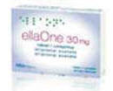
Ulipristal acetato Un nuevo anticonceptivo de emergencia
Implicaciones éticas
Julio Tudela
Instituto de Ciencias de la Vida (Universidad Católica de Valencia)

Slide 2
Objetivos
Estudio de las características farmacológicas del nuevo anticonceptivo de emergencia “Ulipristal acetato”, que permita un análisis de:
Mecanismos de acción
Consecuencias de su utilización desde el punto de vista clínico
Valoración ética, fundamentada en las evidencias científicas existentes hasta la fecha.

Slide 3
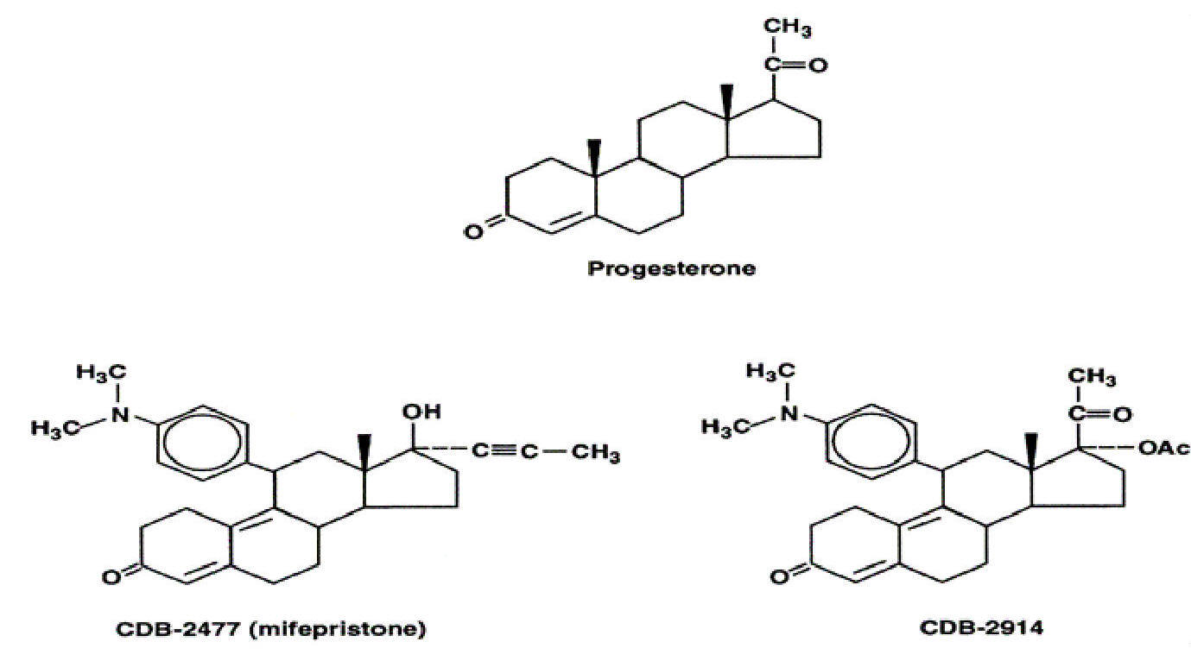
Ulipristal acetato: Estructura química

Slide 4
Mecanismo de acción
Modulador selectivo de los receptores de progesterona.
Actividad exclusiva como antagonista de estos receptores en vivo.
Mecanismo de acción similar a la mifepristona, pero con menos actividad anti-glucocorticoide.

Slide 5
Actividad farmacológica
Administrado en fase folicular:
Modifica los niveles plasmáticos de LH, Estradiol y Progesterona
Provoca un retraso en la ovulación
Inhibe la maduración endometrial en la fase luteal en todas la dosis empleadas (Stratton et al. 2000)
(HRA2914-505)
Administrado en fase luteínica:
Provoca sangrado endometrial prematuro (Passaro et al. 2003)
(HRA2914-503)
Significativa reducción en el grosor del endometrio
Descenso en la expresión de las Adresinas periféricas (Stratton et al. 2010)
(HRA2914-506)
Administración sostenida:
“Cambios endometriales asociados a SPRM” (Mutter et al. 2008)
Atrofia endometrial y amenorrea
(Ravet et al. 2008)

Slide 6
Eficacia clínica del ulipristal
85 % de eficacia contraceptiva, frente al 69 % del levonorgestrel. (HRA 2914-507, Creinin et al. 2006)
67 % ulipristal frente al 53 % del levonorgestrel. (HRA 2914-513, Glasier et al. 2010)
62 % de efectividad en el periodo 48-120 horas, siendo del 75 % para el tramo 96-120 horas (HRA 2914-509, Fine et al. 2010)

Slide 7
Eficacia anovulatoria del ulipristal acetato administrado en la fase folicular
 | UPA n (%) [95% CI] | Placebo n (%) [95% CI]
Tratamiento antes del comienzo en la elevación de LH | 8/8 (100%) | 0/12 (0%)
Tratamiento tras el comienzo de elevación de LH pero antes del pico | 11/14 (78.6%) [49.2–95.3] | 0/6 (0%)
Tratamiento tras el pico de LH | 1/12 (8.3%) [0.2–38.5] | 0/16 (0%)
(HRA 2914-511, Croxatto et al. 2010)

Slide 8
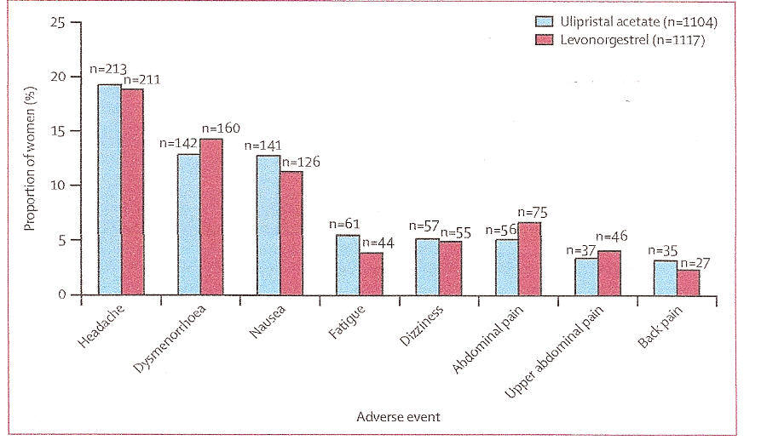
Efectos secundarios del Ulipristal
(Glasier et al. 2010)

Slide 9
Interacciones y contraindicaciones del Ulipristal acetato.
Interacciona con:
Inductores e inhibidores de la enzima CYP3A4
Antiácidos
Anticonceptivos hormonales combinados y con progestágeno sólo.
Contraindicado en:
Mujeres con asma grave.

Slide 10
Precauciones de empleo
No existen datos de seguridad de uso del Ulipristal:
En administración repetida o frecuente
En mujeres menores de 18 años.
En el embarazo y sobre el feto.
En la lactancia materna

Slide 11
Conclusiones: sobre los efectos secundarios
Sus efectos secundarios, interacciones y contraindicaciones, junto a la ausencia de datos suficientes que avalen su seguridad en las mencionadas circunstancias, hacen necesaria su prescripción médica y posterior farmacovigilancia.
Esto resulta incompatible con la libre dispensación.

Slide 12
Sin embargo…
“No existen razones médicas para que los anticonceptivos de emergencia se dispensen sólo bajo prescripción médica…”
(Trussell J. 2010. Professor of Economics and Public Affairs and Director, Office of Population Research, Princeton University)

Slide 13
Conclusiones: sobre el mecanismo de acción
DIA -5 | RSD
DIA -4 | 100 | RSD
DIA -3 | 100 | 100 | RSD
DIA -2 | 78,6 | 78,6 | 78,6 | RSD
DIA -1 | 8,3 | 8,3 | 8,3 | 8,3 | RSD
OVULACION | 0 | 0 | 0 | 0 | 0 | RSD
DIA +1 |  | 0 | 0 | 0 | 0 | 0 | RSD
DIA +2 |  |  | 0 | 0 | 0 | 0 | 0
DIA +3 |  |  |  | 0 | 0 | 0 | 0
DIA +4 |  |  |  |  | 0 | 0 | 0
DIA +5 |  |  |  |  |  | 0 | 0
 |  |  |  |  |  |  | 0
EFICACIA MEDIA % RETRASO OVULACION | 57,4 | 37,4 | 17,4 | 1,7 | 0 | 0 | 0
Tabla 6: Eficacia del ulipristal retrasando la ruptura folicular (%), dependiendo del día de la relación sexual desprotegida (RSD) respecto de la ovulación. Se muestran los valores de efectividad según el día en que se toma el medicamento de entre los 5 posteriores a la RSD. Los porcentajes de actividad asignados, dependen del momento de la toma del Ulipristal respecto del pico de LH, 16-24 horas antes de la ovulación, según Brach V, et al.²⁶.

Slide 14
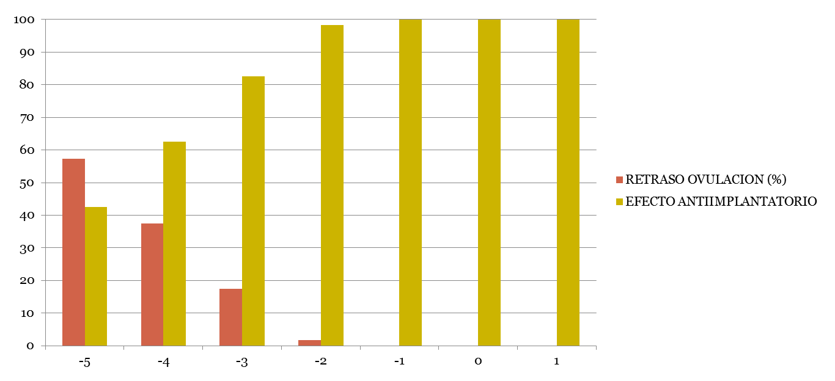
Conclusiones: sobre el mecanismo de acción
Figura 10: Representación del porcentaje de actividad del ulipristal retrasando la ovulación o interfiriendo la implantación respecto del total de su eficacia contraceptiva, según el día de la RSD respecto de la ovulación (valores medios de los cinco días siguientes en que puede ser administrado el fármaco, tomados de la Tabla 6).

Slide 15
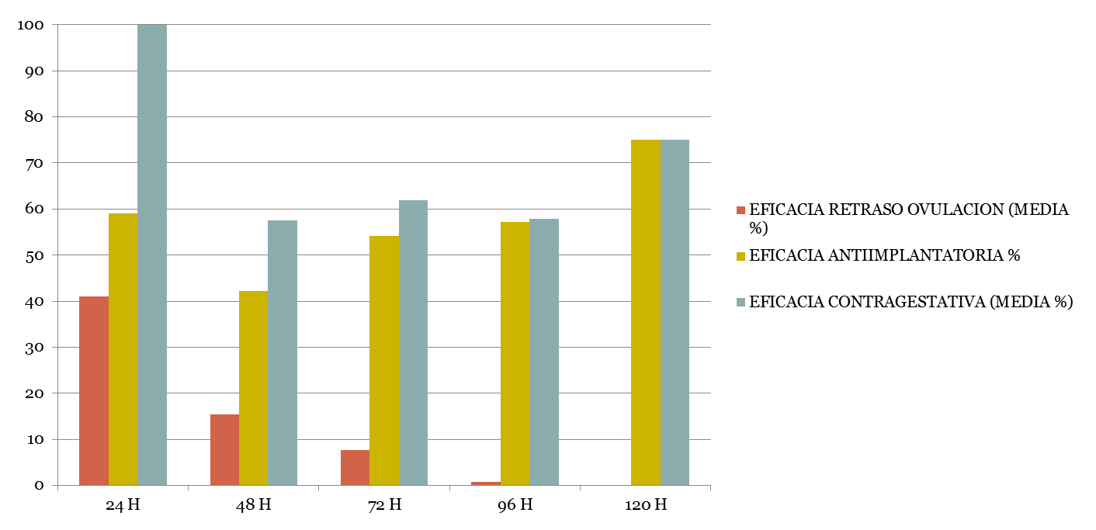
Conclusiones: sobre el mecanismo de acción
Figura 11: Representación gráfica de los valores de la Tabla 7, mostrando los porcentajes de eficacia anovulatoria y antiimplantatoria, junto a la eficacia contraceptiva total, según la demora entre la RSD y la administración del fármaco.

Slide 16
Conclusiones: sobre el mecanismo de acción
TIEMPO TRANSCURRIDO DESDE LA RSD | ACTIVIDAD ANOVULATORIA % | ACTIVIDAD ANTIIMPLANTATORIA % | EFICACIA CONTRAGESTATIVA %
24 H. | 41,0 | 59,0 | 100
48 H. | 26,7 | 73,3 | 57,6
72 H. | 12,4 | 87,6 | 61,9
96 H. | 1,2 | 98,8 | 57,9
120 H. | 0 | 100 | 75,0
Media % | 16,3 | 83,7 | 70,5
Tabla 7: Valores medios de la eficacia anovulatoria (retraso ovulación), antiimplantatoria y contragestativa total del Ulipristal, respecto del tiempo transcurrido entre la RSD y la administración del fármaco. Se muestran valores medios calculados a partir de los datos de todos los días de la etapa fértil, mostrados en la Tabla 6.

Slide 17
Conclusiones: sobre el mecanismo de acción
Eficacia contraceptiva del ulipristal: 70,5 % (combinando los datos de Creinin³⁸ y Fine⁴³)
Porcentaje de eficacia debida al mecanismo antiimplantatorio que hemos obtenido: 83,7 %
Conclusión:
Del total de casos en que es utilizado el ulipristal en las 120 horas siguientes a una relación sexual desprotegida, la eficacia debida al mecanismo antiimplantatorio es del 59,0 %.

Slide 18
Mecanismo de acción antiimplantatorio
Interfiere en el desarrollo de la decidua, alterando su receptividad para la implantación del blastocisto.
Altera la secreción glandular del útero (decidua), implicada en el mantenimiento del embrión implantado.
Favorece el retorno de las contracciones uterinas espontáneas.
Interfiere en la inmunotolerancia selectiva de la madre hacia el embrión, durante la implantación. (Miech Ralph P., 2011)

Slide 19
Sin embargo…
“El principal mecanismo de acción del Ulipristal acetato es retrasando o inhibiendo la ovulación”
(Gemzell-Danielsson K. International Journal of Women´s Health. 2010;2:53-61)
“El principal modo de acción es retrasando la ovulación” (Horsley W. North East Treatment Advisory Group. 2009)

Slide 20
TEXTO E.M.A. 2009 (Autorización)
“In conclusion, the mechanism of action, as claimed in 5.1 of the SPC “The primary mechanism of action is thought to be inhibition or delay of ovulation, but alterations to the endometrium may also contribute to the efficacy of the product”, is sufficiently documented.”
CHMP* assessment report for Ellaone International Nonproprietary Name: ulipristal acetate Procedure No. EMA/H/C/001027
*Committee for Medicinal Products for Human Use (CHMP)
“Su mecanismo de acción principal es la inhibición o el retraso de la ovulación, pero las alteraciones que produce en el endometrio pueden contribuir también a la eficacia del medicamento”
(European Medicines Agency. Evaluation of Medicines for Human Use. 2009 Doc.Ref.: EMA/261787/2009)

Slide 21
Modificaciones texto E.M.A. 2011
5.1- Ulipristal acetate is an orally-active synthetic selective progesterone receptor modulator which acts via high-affinity binding to the human progesterone receptor. The primary mechanism of action is thought to be inhibition or delay of ovulation, but alterations to the endometrium may also contribute to the efficacy of the medicinal product. Pharmacodynamic data show that even when taken immediately before ovulation is scheduled to occur, ulipristal acetate is able to postpone follicular rupture in some women.

Slide 22
Modificaciones texto E.M.A. 2011
“…but alterations to the endometrium may also contribute to the efficacy of the medicinal product. “

Slide 23
¿Es útil en la reducción de embarazos no deseados?
“Increased access to emergency contraceptive pills enhances use but has not been shown to reduce unintended pregnancy rates.”
Elizabeth G. Raymond, MD, MPH, James Trussell, PhD, and Chelsea B. Polis Population Effect of Increased Access to Emergency Contraceptive Pills
A Systematic Review. Obstet Gynecol 2007;109:181–8

Slide 24
¿Es útil en la reducción de embarazos no deseados?
“Providing women with emergency contraception in advance of need does not reduce unintended pregnancy on a population level. Advance provision did not have any harmful effects in primary analyses: it did not increase rates of sexually transmitted infections, decrease condom use, encourage adoption of less reliable contraceptive methods, or otherwise negatively impact sexual and reproductive behavior.”
Polis CB, Grimes DA, Schaffer K, Blanchard K, Glasier A, Harper C. Advance provision of emergency contraception for pregnancy prevention (Review). The Cochrane Library 2010, Issue 3

Slide 25
¿Es útil en la reducción de embarazos no deseados y E.T.S.?
“…increased access to emergency birth control at pharmacies for adolescents appears not to have reduced teenage conception rates in England. In contrast, our results provide evidence that these schemes are associated with a higher rate of diagnoses of STIs amongst teenagers. The estimated effect on STI rates amongst under-16s is larger than that for older teenagers.”
Girma, S., Paton, D., The impact of emergency birth control on teen pregnancy and STIs. J. Health Econ. (2011), doi:10.1016/j.jhealeco.2010.12.004

Slide 26
¿Es útil en la reducción de embarazos no deseados y E.T.S.?
“Increased access is associated with an increase in the gonorrhea rate both for overall and for young women aged 15–24, on the order of 12–17%. We find no evidence that abortion or birth rates are affected by pharmacy access.”
Durrance CP. The effects of increased access to emergency contraception on sexually transmitted disease and abortion rates. Economic Inquiry 2012 (ISSN 0095-2583)
(doi:10.1111/j.1465-7295.2012.00498.x)

Slide 27
¿Es útil en la reducción de embarazos no deseados y abortos?
Número de abortos en España.
Datos Ministerio de Sanidad
http://www.msc.es/profesionales/saludPublica/prevPromocion/embarazo/tablas_figuras.htm
Año | Total I.V.E. | Tasa por 1.000 mujeres
2011 | 118.359 | 12,44
2010 | 113.031 | 11,49
2009 | 111.482 | 11,41
2008 | 115.812 | 11,78
2007 | 112.138 | 11,49
2006 | 101.592 | 10,62
2005 | 91.664 | 9,60
2004 | 84.985 | 8,94
2003 | 79.788 | 8,77
2002 | 77.125 | 8,46

Slide 28
¿Es útil en la reducción de embarazos no deseados y abortos?
El aborto en España 1985-2011» de que las interrupciones de embarazo en España han aumentado un 70 por ciento en los últimos diez años y un 182,41 por ciento desde 1991
España alcanza una cifra récord en el número de abortos.
En 2011 se registraron 118.359. Son 5.328 más que en 2010 cuando se registraron 113.031. La tasa por mil mujeres se eleva hasta el 12,44% y creció en todas las franjas de edad. Entre las menores de 15 años se registraron el año pasado 455 interrupciones voluntarias del embarazo. Entre las adolescentes y jóvenes de quince a diecinueve años el número de abortos supero los 14.000. En la franja de edad de veinte a veinticuatro fueron 26.000 y más de 27.000 mujeres de veinticinco a veintinueve años abortaron en 2011.

Slide 29
Conclusiones sobre la información y educación públicas
La verdadera “salud sexual y reproductiva” requiere una sólida formación humana, tanto científica como ética.
El paciente necesita estar correctamente formado y verazmente informado para poder elegir libremente.
Muchas mujeres se abstendrían de utilizar Ulipristal si conocieran la realidad de su efecto antiimplantatorio, o sea, abortivo en el genuino sentido de la palabra.

Slide 30
Muchas gracias.

